Slide 1
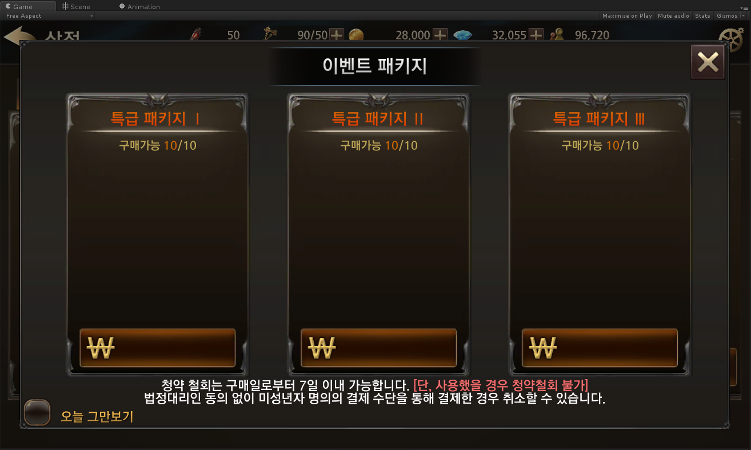
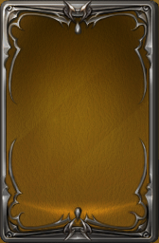




출시 기념 패키지
출시 기념 패키지 Ⅰ
출시 기념 패키지 Ⅱ
출시 기념 패키지 Ⅲ
잼 x3,000
전설 무기 소환권 x1
전설 방어구 소환권 x3
골드 x1,000,000
잼 x3,000
전설 방어구 소환권 x1
골드 x300,000
잼 x3,000
전설 방어구 소환권 x2
골드 x500,000
33,000
55,000
110,000
청약 철회는 구매일로부터 7일 이내 가능합니다. [단, 사용했을 경우 청약철회 불가]

Slide 2
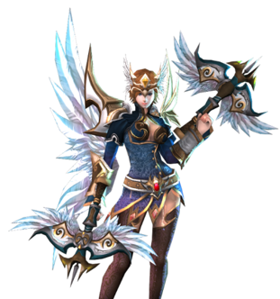


한정판 월정액 패키지
66,000원 상당의 보석을 5,500원에 구입하고,
한정판 날개를 획득할 마지막 기회!!
구매즉시
하루1회
30일간 지급
매일 200 X 30회
잼 500 개
한정판 날개
총 6,000개
월정액 상품은 매일 출석 시 지급되는 상품입니다.
구매하기 \5,500
청약 철회는 구매일로부터 7일 이내 가능합니다. [단, 사용했을 경우 청약철회 불가]

Slide 3

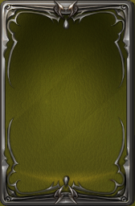
1단계 프리미엄 패키지
X
1단계
2단계
3단계
4단계
5단계
잼
x 1,000
유일~전설 방어구 소환권
x 1
골드
x 100,000
구매하기 \5,500
프리미엄 패키지는 계정당 1회만 구입이 가능합니다.
구매는 1단계부터 순차적으로 가능하며, 1단계 구매 20일 후에 1단계로 초기화 됩니다.
상단의 단계를 클릭할 경우 구입 여부와 상관없이 각 단계의 이미지를 표시
구매한 단계와 비구매 단계의 구매하기 버튼은 컬러적용과 Gray 컬러로 구분한다.

Slide 4
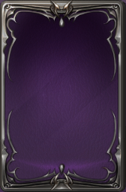
2단계 프리미엄 패키지
X
1단계
2단계
3단계
4단계
5단계
잼
x 2,000
영웅~불멸 방어구 소환권
x 1
골드
x 200,000
구매하기 \11,000
프리미엄 패키지는 계정당 1회만 구입이 가능합니다.
구매는 1단계부터 순차적으로 가능하며, 1단계 구매 20일 후에 1단계로 초기화 됩니다.
상단의 단계를 클릭할 경우 구입 여부와 상관없이 각 단계의 이미지를 표시
구매한 단계와 비구매 단계의 구매하기 버튼은 컬러적용과 Gray 컬러로 구분한다.

Slide 5
3단계 프리미엄 패키지
X
1단계
2단계
3단계
4단계
5단계
젬
x 6,000
영웅~불멸 무기 소환권
X 1
영웅~불멸 방어구 소환권
X 1
골드
x 500,000
구매하기 \33,000
프리미엄 패키지는 계정당 1회만 구입이 가능합니다.
구매는 1단계부터 순차적으로 가능하며, 1단계 구매 20일 후에 1단계로 초기화 됩니다.
상단의 단계를 클릭할 경우 구입 여부와 상관없이 각 단계의 이미지를 표시
구매한 단계와 비구매 단계의 구매하기 버튼은 컬러적용과 Gray 컬러로 구분한다.

Slide 6
4단계 프리미엄 패키지
X
1단계
2단계
3단계
4단계
5단계
잼
x 10,000
전설~불멸 방어구 소환권
x 1
골드
x 1,000,000
구매하기 \55,000
프리미엄 패키지는 계정당 1회만 구입이 가능합니다.
구매는 1단계부터 순차적으로 가능하며, 1단계 구매 20일 후에 1단계로 초기화 됩니다.
상단의 단계를 클릭할 경우 구입 여부와 상관없이 각 단계의 이미지를 표시
구매한 단계와 비구매 단계의 구매하기 버튼은 컬러적용과 Gray 컬러로 구분한다.

Slide 7
5단계 프리미엄 패키지
X
1단계
2단계
3단계
4단계
5단계
젬
x 20,000
전설~불멸 무기 소환권
X 1
전설~불멸 방어구 소환권
X 1
골드
x 2,000,000
구매하기 \110,000
프리미엄 패키지는 계정당 1회만 구입이 가능합니다.
구매는 1단계부터 순차적으로 가능하며, 1단계 구매 20일 후에 1단계로 초기화 됩니다.
상단의 단계를 클릭할 경우 구입 여부와 상관없이 각 단계의 이미지를 표시
구매한 단계와 비구매 단계의 구매하기 버튼은 컬러적용과 Gray 컬러로 구분한다.

Slide 8
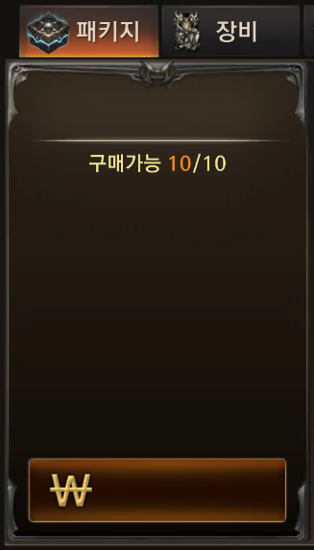






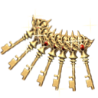

레벨업 패키지
입장권 패키지
강화 패키지
승급 패키지
열쇠 x300
경험치 100% 증가권 x100
즉시 완료권 X100
열쇠 x200
균열석 x100
강화용 정수 x5,000
골드 x300,000
무기 승급 스톤 x50
방어구 승급 스톤 x50
장신구 승급 스톤 x50
11,000
11,000
11,000
11,000

Slide 9


조력자 패키지
x100
x100
2~3성 랜덤 조력자 조각 x100
조력자 초대형 물약 x100
골드 x500,000
33,000

Slide 10

신입기사 패키지
X
첫 전투에 실패한 신입기사님들을 위한 특별 패키지를 구매해보세요.
잼
x 1,000
영웅 무기 소환권
x 1
영웅 방어구 소환권
x 1
영웅 장신구 소환권
x 1
구매하기 \11,000
청약 철회는 구매일로부터 7일 이내 가능합니다. [단, 사용했을 경우 청약철회 불가]
구매하지 않고 팝업을 닫을 경우 안내 팝업 표시
[팝업창을 닫으면 오늘은 더 이상 구매하실 수 없습니다. 그래도 닫으시겠습니까?]

Slide 11
NOX 패키지
X
30레벨을 달성한 기사님들에게만 제공되는 NOX 패키지를 구매해보세요.
잼
x 3,000
전설 [NOX] 무기 소환권
x 1
전설 [NOX] 방어구 소환권
x 1
전설 [NOX] 장신구 소환권
x 1
구매하기 \11,000
청약 철회는 구매일로부터 7일 이내 가능합니다. [단, 사용했을 경우 청약철회 불가]
구매하지 않고 팝업을 닫을 경우 안내 팝업 표시
[팝업창을 닫으면 오늘은 더 이상 구매하실 수 없습니다. 그래도 닫으시겠습니까?]

Slide 12






조력자 특별 패키지
X
1성 조력자를 소환하거나 승급시킬 수 있는 조력자 특별 패키지를 구매해보세요.
x30
x10
1성 조력자 조각(랜덤)
조력자 초대형 물약
구매하기 \5,500
청약 철회는 구매일로부터 7일 이내 가능합니다. [단, 사용했을 경우 청약철회 불가]
구매하지 않고 팝업을 닫을 경우 안내 팝업 표시
[팝업창을 닫으면 오늘은 더 이상 구매하실 수 없습니다. 그래도 닫으시겠습니까?]

Slide 13






조력자 특별 패키지
X
2성 조력자를 소환하거나 승급시킬 수 있는 조력자 특별 패키지를 구매해보세요.
x50
x30
2성 조력자 조각(랜덤)
조력자 초대형 물약
구매하기 \11,000
청약 철회는 구매일로부터 7일 이내 가능합니다. [단, 사용했을 경우 청약철회 불가]
구매하지 않고 팝업을 닫을 경우 안내 팝업 표시
[팝업창을 닫으면 오늘은 더 이상 구매하실 수 없습니다. 그래도 닫으시겠습니까?]

Slide 14



조력자 특별 패키지
X
3성 조력자를 소환하거나 승급시킬 수 있는 조력자 특별 패키지를 구매해보세요.
x50
조력자 초대형 물약
x100
3성 조력자 조각(랜덤)
x500,000
구매하기 \33,000
청약 철회는 구매일로부터 7일 이내 가능합니다. [단, 사용했을 경우 청약철회 불가]
구매하지 않고 팝업을 닫을 경우 안내 팝업 표시
[팝업창을 닫으면 오늘은 더 이상 구매하실 수 없습니다. 그래도 닫으시겠습니까?]

